Slide 1
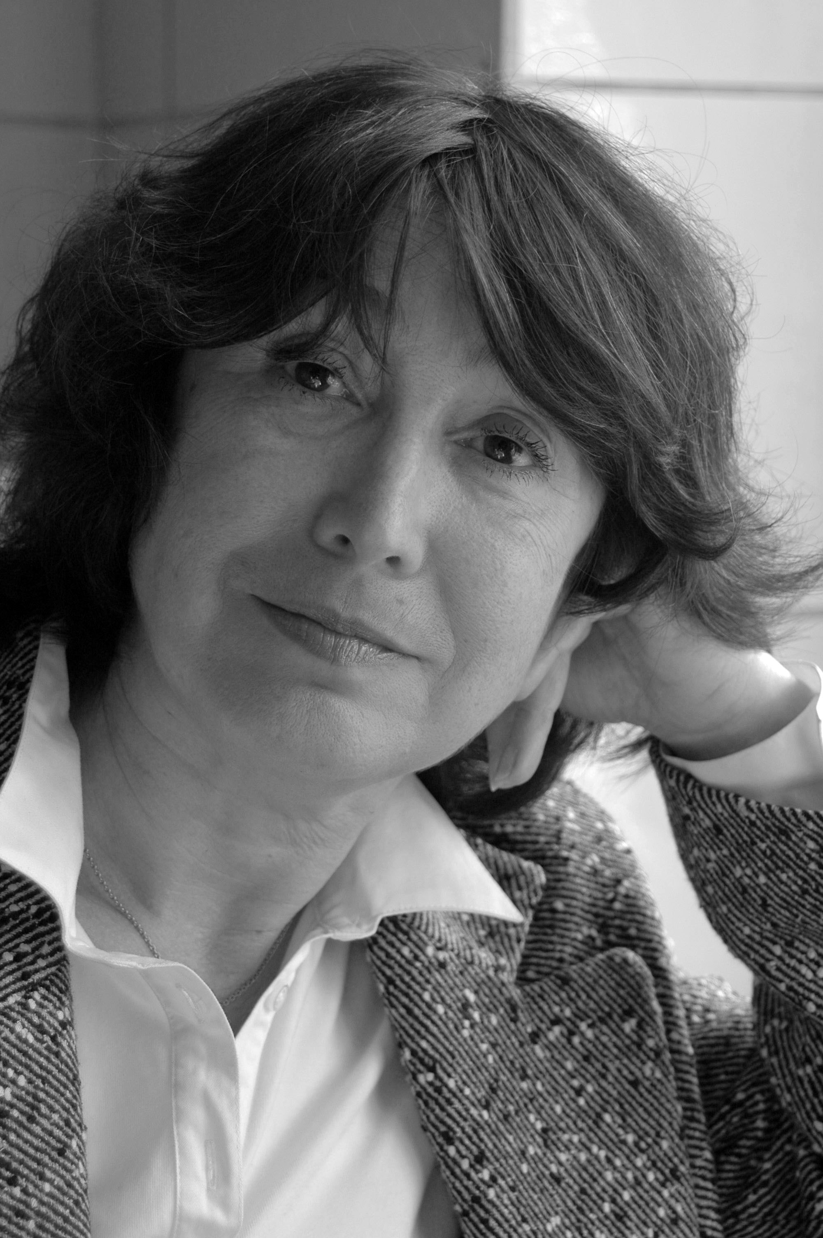
Теория институциональных Х-Y матриц как результат системного теоретизирования
Кирдина-Чэндлер
Светлана Георгиевна, д.с.н.,
Институт экономики РАН. Г. Москва

Slide 2
Теория институциональных Х-Y-матриц – это системный междисциплинарный проект, который реализуется с 2000 г. силами экономистов, социологов, математиков, политологов, востоковедов… (см. коллективный портрет на следующем слайде)

Slide 3
Notes:
Ответ потребовал более 15 лет и усилий большой команды.

Slide 4
Исходные предпосылки теории институциональных X-Y-матриц
Общество рассматривается не как совокупность индивидов, а как система общественных отношений, то есть институтов, формирующих целостный социум.
Принцип материальной обусловленности социальных отношений (институтов). Окружающая среда играет важное значение в том, какие институты закрепляются в обществе.
Notes:
Любая теория – это модель, которая существует в наших умах. Модели различаются разными исходными предпосылками. Исходные предпосылки теории институциональных матриц – это известные положения исторического материализма (следствие моего университетского образования, когда мы конспектировали Капитал Маркса – без этого невозможно было получить зачет или сдать экзамен по политэкономии) Но не только. Дальнейшие исследования показали, что такие предпосылки позволяют построить адекватную модель экономики России, например. Итак: смотрим на слайд.

Slide 5
Политическая проекция (политические институты)
Идеологическая проекция
(идеологические установки)
Экономическая проекция
(экономические институты)

Slide 6
Основные определения
Экономика отражает сторону социальных отношений, связанных с переработкой природных и иных ресурсов для получения продукта, удовлетворяющего потребности людей.
Политика характеризует способы организации совместной деятельности для достижения целей выживания и развития общества.
Идеология отражает основные цели развития общества и тем самым легитимизирует экономические и политические способы их достижения.

Slide 7
Основная модель
Системы базовых экономических, политических и идеологических институтов образуют институциональные матрицы.

Slide 8
Основная гипотеза
Институциональные комплексы государств (при всем их разнообразии) в предельном случае могут быть представлены как сочетание двух основных институциональных матриц, названных Х и Y-матрицами (раньше они назывались «восточными» и «западными»)

Slide 9
Редистрибутивная экономика
X
Y
Унитарно-централизованное
политическое устройство
Федеративное политическое
устройство
Индивидуалистская идеология
(Я над Мы)
Коммунитарная идеология (Мы над Я)
Рыночная экономика
Базовые институты X- и Y-матриц

Slide 10
Как правило, в каждой стране одна матрица доминирует, другая является комплементарной.
Y
Y
X
X
Россия, Китай, Индия, Европа и другие западные
многие страны Азии, страны: США, Канада, Австралия,
Латинской Америки Новая Зеландия
Notes:
В том или ином конкретном государстве, как показывает история и жизнь вокруг нас, мы всегда имеем комбинацию двух матриц. Но при этом одна из них исторически доминирует, а другая носит комплементарный дополнительный характер. Доминирующая матрица институтов задает границы проявления матрицы комплементарных институтов. Это на схеме представлено. «Фишка» в том, что доминирование одной из матриц имеет исторически непреходящий характер, оно постоянно. Революции, как правило, упрочивают это положение. О революциях можно еще потом поговорить, если останется время или будут вопросы.

Slide 11
Базовые экономические институты

Slide 12
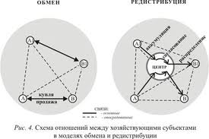
Рыночные Y-экономики
Редистрибутивные
Х-экономики

Slide 13
Экономические институты (подробнее см. Кирдина, 2014; Бессонова, 1997)
Х-матрица | Y-матрица
Верховная условная собственность | Частная собственность
Редистрибуция (аккумуляция-согласование-распределение) | Обмен (купля-продажа)
Кооперация | Конкуренция
Служебный труд | Наемный труд
Ограничение издержек (Х-эффективность) | Возрастание прибыли (Y-эффективность)
Notes:
Так, в экономике это следующие симметричные институты. Собственность частная или верховная условная. То есть верхний уровень управления определяет правила и условия Пример с акциями Ходорковского, которые он решил продать за рубеж – грубый, но зримый. Исторические примеры по земле – в моих работах на сайте. Симметрично обмену – редистрибуция. Отличается наличием центра, опосредующего трансакции – это Карл Поланьи. (у Коммонса описание такой модели в терминах истец, суд и ответчик).

Slide 14
Базовые политические институты

Slide 15
Унитарные политические
Х-системы
Федеративные политические
Y-системы

Slide 16
Политические институты (подробнее см. Кирдина, 2014)
Х-матрица | Y-матрица
Административное деление | Федерация
Иерархическая вертикаль во главе с центром | Самоуправление и субсидиарность
Назначения | Выборы
Общее собрание и единогласие | Многопартийность и демократическое большинство
Обращения по инстанциям | Судебные иски
Notes:
Теперь в политике. Исходно это сопоставление институтов появилось перед одной из моих первых поездок на зарубежную конференцию, в докладе о политических институтах. Надо было сопоставить. Материал для определения институтов Х-матрицы (наших) – не только СССР, но также из работ наших дореволюционных ученых конца 19 века - активно сопоставлявших политические институты России и Западной Европы – Безобразов, Градовский, Мрочек-Дроздовский, Васильчиков и др.). Например, лингвистический парадокс Центр во главе вертикали - и то и другое верно!

Slide 17
Базовые идеологические институты

Slide 18
Коллективистская идеология
(Мы над Я)
Индивидуалистская идеология
(Я над Мы)

Slide 19
Идеологические институты (подробнее см. Кирдина, 2014; Александров, Кирдина, 2012)
Х-матрица | Y-матрица
Коллективизм | Индивидуализм
Эгалитаризм | Стратификация
Порядок | Свобода
Трудовая мотивация, ориентированная на благополучие | Денежно-ориентированная трудовая мотивация
Интегрализм, холизм и континуальность как стереотипы мышления | Специализация, редукционизм и дискретность как стереотипы мышления
Notes:
Идеологические институты – это институционализированные обществом в целом (независимо от классовых и групповых интересов) нормы, правила поведения. отношение людей к социальной действительности и друг к другу, имеющие исторически непреходящий воспроизводящийся характер. Для Х-матрицы характерны, справедливы, признанны коллективизм, эгалитаризм и порядок коммунитарная идеология и т.д. Для У, соответственно, индивидуализм, стратификация, свобода… – индивидуалистская идеология.

Slide 20
Россия: распределение ответов на вопрос, что важнее- порядок или свобода?
63% -порядок
18% - свобода
19% - не знают
Опрос Центра социологических исследований
Российской академии народного хозяйства, 2013 г.

Slide 21
Некоторые публикации по теме
Кирдина-Чэндлер С.Г 2019. К самоопределению российского общества: в поисках системы координат // Мир России. Т. 28. № 2.
Кирдина С.Г., Кузнецова А.Н., Сенько О. В. 2015. Климат и институциональные матрицы. // СОЦИС, № 9.
Кирдина С.Г. 2015. Методологический институционализм и мезоуровень социального анализа. // СОЦИС, № 12.
Кирдина С.Г. 2014. Институциональные матрицы и развитие России. 3-е изд. (1-е в 2000 г., 2-е в 2001).
Кирдина С.Г. 2014. Междисциплинарные исследования в экономике и социологии: проблемы методологии. // Общественные науки и современность, № 5.
Кирдина С.Г. 2013. Методологический индивидуализм и методологический институционализм. //Вопросы экономики, № 10.

